Slide 1






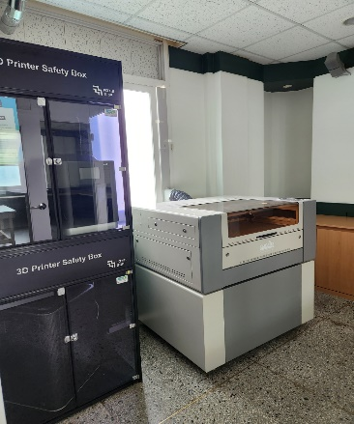
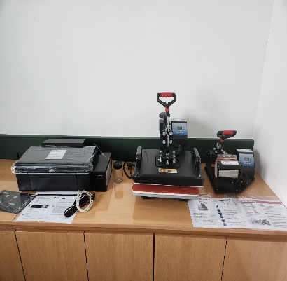
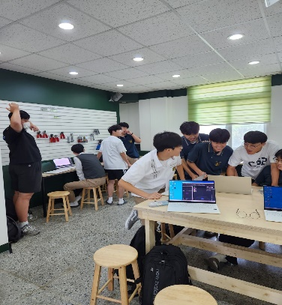
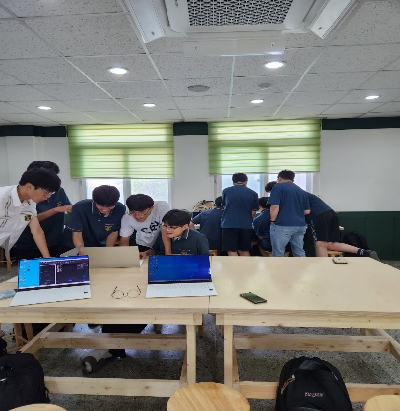
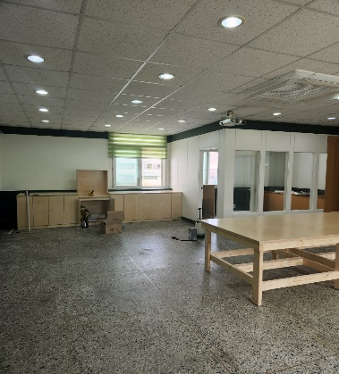
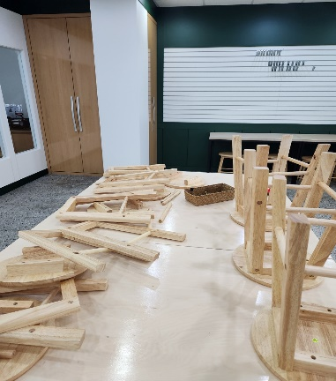
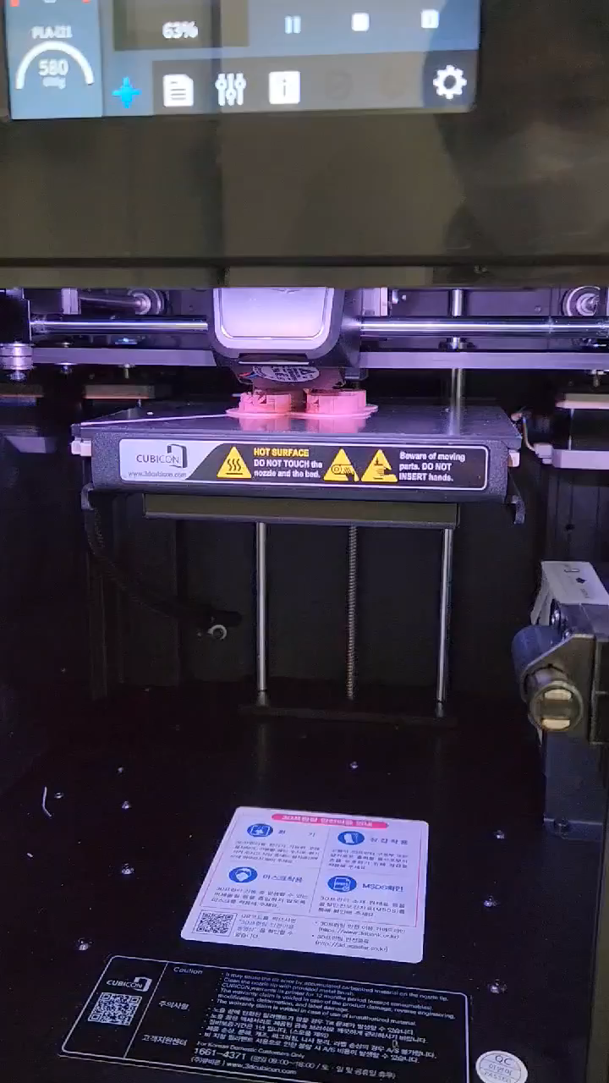
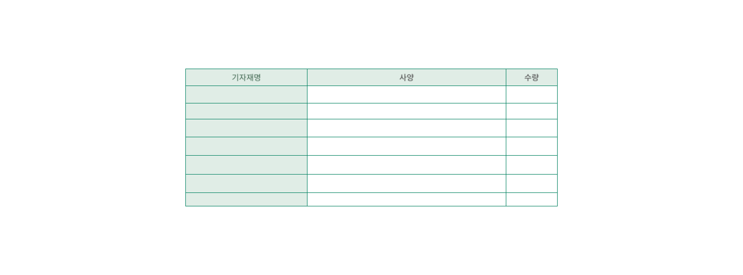

우신고등학교(서울)
2023년, 64㎡
3D프린터,레이저커팅, 승화전사
3D프린팅수업
공간구축 진행 중 (목공)
학생 연습 작품 제작
3D프린터기
A15C
2
3D프린터기
NEO-A22C
1
3D프린터기 보관함
2
레이저커팅기
DV-7045
1
승화전사기 세트
앱손프린터기, 머그컵프레스, 평판프레스
각1

